Slide 1
Deltömning av slamavskiljare med enfacksbil
Rapport 2022:16
Juni 2022

Slide 2
Om projektet
Genomförare:
WSP Sverige AB Dala Vatten och Avfall AB (DVA)
Projektledare:
Malin Liss Lundeberg, DVA
Finansiärer:
Avfall Sveriges utvecklingssatsning
Dala Vatten & Avfall AB
Borlänge Energi AB
Hedemora Energi AB
Vatten och Avfall i Malung-Sälen AB, Vamas

Slide 3
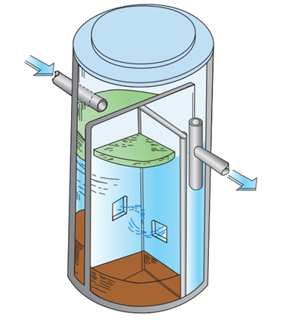
Bakgrund
Denna studie redovisar deltömning med enfacksbil och kompletterar tidigare studier på heltömning, deltömning med tvåfacksbil och mobil avvattning som genomförts 2018-2020.
Huvudsyftet med rapporten är att ta fram fakta om deltömning med enfacksbil för att kunna ge en objektiv helhetsbild av tömningsteknikens för- och nackdelar.
Syftet är också att, med studiens resultat, komplettera befintligt kunskapsunderlag som är sammanställt i Guide #23 Tömningssystem för enskilda avlopp.
Principen vid deltömning är att suga upp flyt- respektive bottenslammet separat och att vätskefasen lämnas kvar i slamavskiljaren.

Slide 4
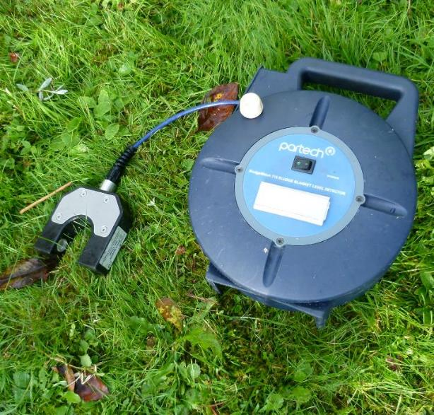
Resultat slammängder och transportarbete
Mängden slam som transporterades till avlämning från de slamavskiljare som ingick i studien minskade med drygt 40 %
Vid deltömning med enfacksbil räcker det normalt att åka till avlämning två gånger per skift mot tre gånger vid heltömning vilket minskar transportarbetet till avlämning med en tredjedel
Det totala transportarbetet för slamtömning i Leksand kan minskas med 7 % om deltömning med enfacksbil används som tömningsteknik i stället för heltömning
Bottenslammängden är dokumenterad via slamlod och visar att bottenslammet sugs upp vid slamtömningen
Slamlod med akustisk signal
Notes:
Mängden slam som transporterades till avlämning från de slamavskiljare som ingick i studien minskade med drygt 40 % vilket minskade slammängden som måste behandlas
Studien visar att vid deltömning med enfacksbil räcker det normalt att åka till avlämning två gånger per skift mot tre gånger vid heltömning vilket minskar transportarbetet till avlämning med en tredjedel
Det totala transportarbetet för slamtömning i Leksand kan minskas med 7 % om deltömning med enfacksbil används som tömningsteknik i stället för heltömning
Bottenslammängden är dokumenterad via slamlod och visar att bottenslammet sugs upp vid slamtömningen

Slide 5
Resultat suspenderade ämnen
Provtagning och analys på halt suspenderade ämnen har utförts i 17 slamavskiljare vid fyra tillfällen under hösten 2021
Medianvärden deltömning Leksand:
Före tömning: 67 mg/l
Efter 3 dagar: 86 mg/l
Efter 14 dagar: 73 mg/l
Efter 2 mån: 53 mg/l
Notes:
Tillverkare av slamavskiljare dimensionerar normalt för en susphalt upp till 200 mg/l vid utloppet från slamavskiljare före efterföljande reningssteg (infiltration eller markbädd). Studien visar att halten suspenderade ämnen före tömning hade ett medianvärde på 67 mg/l. Efter tre dagar var medianvärdet 86 mg/l och efter 14 dagar 73 mg/l. Inget provsvar ligger högre än 150 mg/l efter två månader. Analysresultaten från provtagningarna är likvärdiga med tidigare studier av slamtömningsteknikerna heltömning, deltömning med tvåfacksbil och mobil avvattning med polymerer.

Slide 6
Slutsatser
Studiens samlade analysresultat visar att halten suspenderade ämnen och den beräknade variationen under ett kalenderår är jämförbar med heltömning
Vi deltömning minskar transportarbete till avlämning och mängd slam till behandling, vilket kan bidra till:
minskade koldioxidutsläpp
minskad energi- och kemikalieförbrukning vid behandling
minskade behandlingskostnader
En viktig faktor för gott resultat är chaufförens utbildning och erfarenhet
Vid deltömning med enfacksbil används samma typ av fordon som vid heltömning.
Notes:
Studiens samlade analysresultat visar att halten suspenderade ämnen, visade som medianvärden, och den beräknade variationen under ett kalenderår är jämförbar med tömningstekniken heltömning. Förhållandena i kommunen är avgörande för hur stor miljövinsten i minskat transportarbete vid deltömning med enfacksbil blir. Generellt gäller att ju längre det är till avlämningsplatsen, desto mer kan transportarbetet minskas vid deltömning jämfört med heltömning.
En viktig faktor för att få gott resultat vad gäller kvarlämnad mängd vatten utan att bottenslammet blir kvar i slamavskiljaren är chaufförens utbildning och erfarenhet.

Slide 7
Rapportinformation
Rapporten finns för nedladdning (kostnadsfritt för Avfall Sveriges medlemmar) från www.avfallsverige.se
Mer information om detta projekt kan du få från:
Jenny Westin, rådgivare för avfallstaxor, upphandling och enskilda avlopp
E-post: jenny.westin@avfallsverige.se

